Slide 1
计算机网络及应用 Computer Networks and Applications 第一讲 计算机网络和因特网 课程介绍、因特网、协议、网络边缘、网络核心、ISP和因特网主干
主讲：清华大学 贾庆山
http://cfins.au.tsinghua.edu.cn/personalhg/jiaqingshan 教材：J.F. Kurose, K.W. Ross，Computer Networking: A Top-Down Approach, Addison Wiley, 7th Edition, 2017（机械工业出版社中文版，2018）

Slide 2
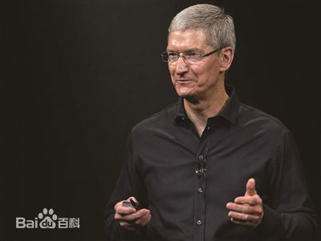



Slide 3
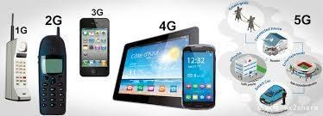
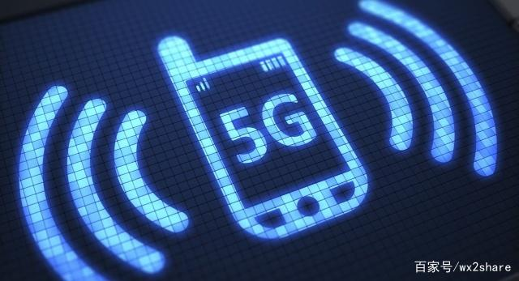
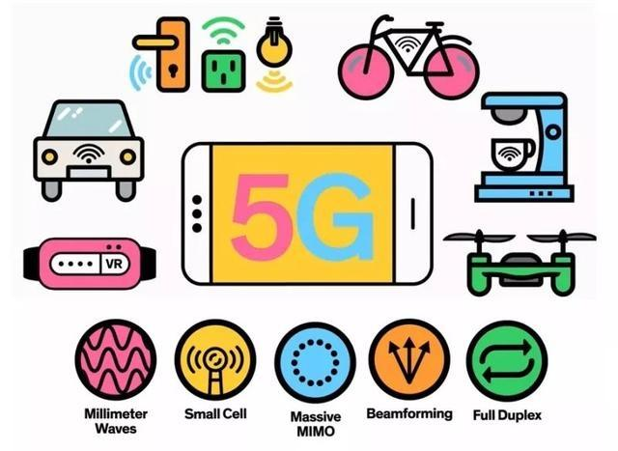
图片来源：
https://baijiahao.baidu.com/s?id=1620160030566796701&wfr=spider&for=pc
https://baijiahao.baidu.com/s?id=1619377936147328113&wfr=spider&for=pc
Notes:
增加一页5G

Slide 4
课程简介
定位：你的第一门计算机网络课程
许多新问题与新应用，深入思考令人新奇：
腾讯市值(419Billion$)
上网的内在流程
铁道部订票网站崩溃
黑客网络攻击
物联网与传感器网络
移动互联网应用
智能建筑
…
Notes:
提出问题思考：上网内在流程（数字电讯号，互联网关键协议）；订票网站崩溃（网站架构分析，性能评估，排队论）；物流网传感器网络（网络无处不在）；智能建筑（LEDB展示平台）；移动互联网（微信，杀手级应用）

Slide 5
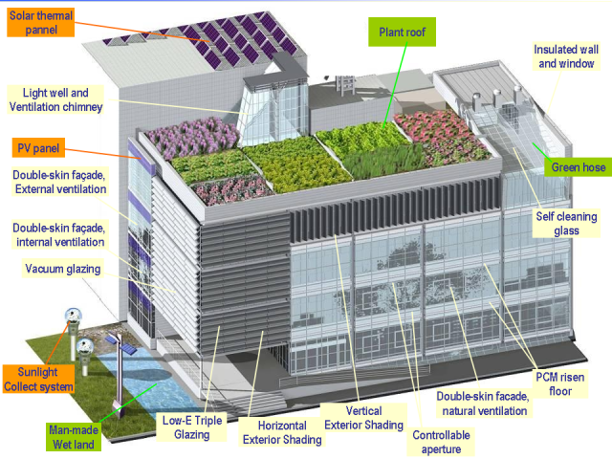
智能建筑的信息化与优化控制
楼宇节能与安全信息获取与传感器网络
基于舒适度的楼宇节能控制与优化策略
智网中心与建筑系的交叉研究项目

Slide 6
课程简介
定位：你的第一门计算机网络课程
许多新问题与新应用，深入思考令人新奇：
腾讯市值(419Billion$)；上网的内在流程；铁道部订票网站崩溃；黑客网络攻击；物联网与传感器网络；移动互联网应用；智能建筑；等等
内容：以自顶向下(top-down)的方式讲授计算机网络/Internet的基本概念、设计原理、协议和典型应用
基础知识：网络与Internet；应用层；传输层；网络层；数据链路层和LAN
专门技术：无线和移动网络；(多媒体网络；网络安全；网络管理等)
学习方式
课堂讲授＋课外自学＋作业＋实验＋大作业
Notes:
提出问题思考：上网内在流程（数字电讯号，互联网关键协议）；订票网站崩溃（网站架构分析，性能评估，排队论）；物流网传感器网络（网络无处不在）；智能建筑（LEDB展示平台）；移动互联网（微信，杀手级应用）

Slide 7
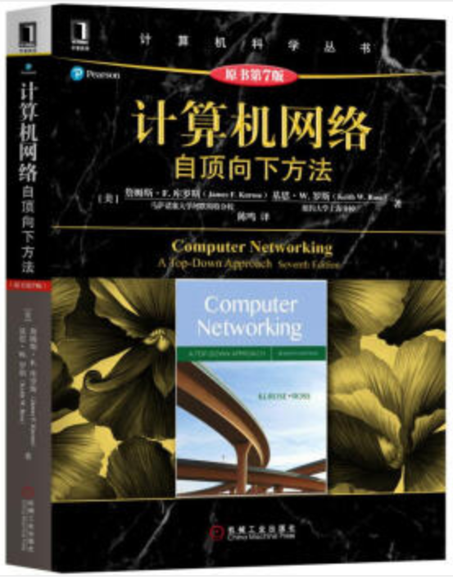
教材
J.F. Kurose, K.W. Ross, Computer Networking: A Top-Down Approach, 7th Edition, Addison Wiley, 2017 (机械工业出版社中文版 2018）
第七版！
Prof. Jim F. Kurose http://www-net.cs.umass.edu/personnel/kurose.html
Prof. Keith W. Ross http://cis.poly.edu/~ross/

Slide 8



参考书
Tanenbaum & Wetherall
5th edition, 影印版, 2011
谢希仁，第五版，2008
本课程的实验指书
清华大学网络学堂 http://learn.tsinghua.edu.cn

Slide 9
教师和助教
贾庆山
清华大学自动化系 智网中心(CFINS)
Office: FIT-3-611
Phone: 62773006
Email：jiaqs@tsinghua.edu.cn
Homepage: http://cfins.au.tsinghua.edu.cn/personalhg/jiaqingshan 答疑时间：周一下午1:30-2:30 ，需预约
助教：李紫璇、吴家乐、邓理睿、李阔
地点: FIT-3-621
Email: li-zx18@mails.tsinghua.edu.cn wujl19@mails.tsinghua.edu.cn dlr18@mails.tsinghua.edu.cn li-k19@mails.tsinghua.edu.cn

Slide 10
教学规则
课堂纪律
不迟到、不早退
举手发言
雨课堂学习、反馈与随机提问
作业和实验
学术诚信要求
不抄袭
认定抄袭的双方，此次作业判0分
可以讨论，按照自己的理解写出来
按时提交作业
尽量网络学堂提交，作业提交截止日期一般为周四23:59，一周内完成
纸质作业请交到助教实验室FIT3-621，截止日期一般为周四晚上
最终分数=卷面评分*(1−0.1*迟交天数)

Slide 11
评分原则
平时作业 （14次） 20％
网络课堂提交，pdf格式，命名：学号_姓名_班级
实验 （4-5次） 20％
课外必做2次、课内必做3次
大作业 10％
独立完成
期末考试 50％

Slide 12
对典型计算机网络的回顾和展望
企业网
教育网
政府办公网
更大的网
……

Slide 13
企业网络分层结构(ISO/FA模型)
1990
层次 | 机构 | 管理控制范围 | 职责 | 基本功能
6 | 公司级 | 公司全面管理 | 完成公司的任务、进行全面管理 | 公司管理、财务、市场和销售、研究与开发
5 | 工厂级 | 计划、生产 | 实现企业功能，计划和调度生产 | 产品设计和工艺、厂级生产管理、厂级资源管理、厂级设备管理、厂级产品制造
4 | 车间部门 | 分配管理原材料和资源 | 协调生产和提供作业，获取并分配资源 | 部门级生产管理、部门级资源管理、部门级设备管理、部门级产品制造、装运发货、废次品处理
3 | 单元级 | 协调多台机器的运转和操作 | 编排和管理车间下发的作业，监督各种支持服务 | 单元级车间生产
2 | 工作站级 | 发送机器工作命令 | 智慧和协调从车间设备的工作 | 工作站级车间生产
1 | 设备级 | 启动机器 | 实现对车间设备的各种命令 | 设备级车间生产
Notes:
现场总线field bus（工厂网络）

Slide 14
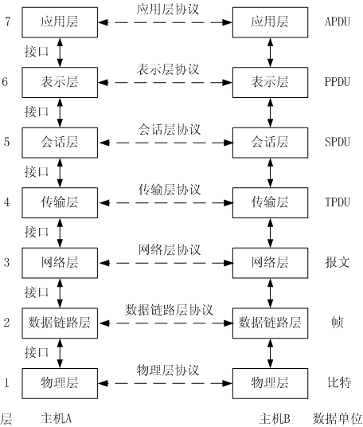
开放系统互联参考模型OSI/RM (ISO 7498-1)
1994

Slide 15
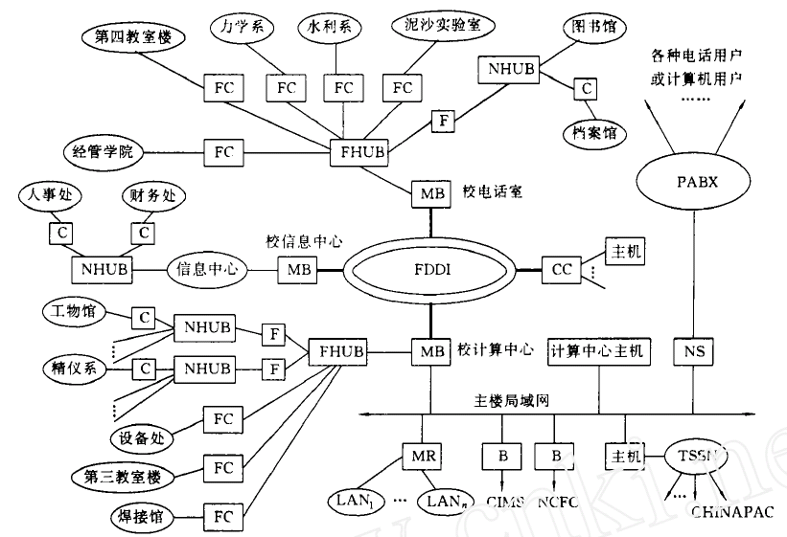
清华大学校园网（早期）
1996
TUNET主干网拓扑结构

Slide 16
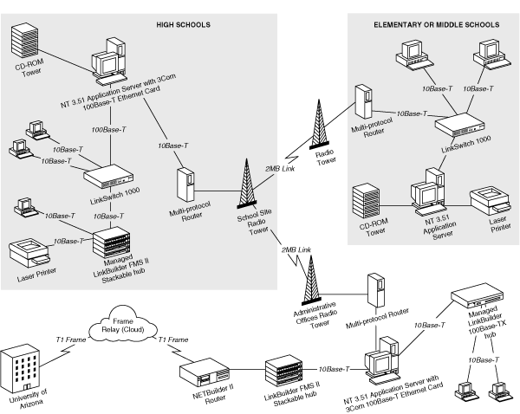
亚利桑那学校网络
1996

Slide 17
某城市交警指挥网络
2002
Cisco7206 VXR
中心大楼1层
E1
中心大楼2层
PBX
CallManager Redundency Group
CiscoWorks
中心大楼14层
CAT6509
CAT6509
Catalyst 3550-48-SMI
Cisco 7609 OSR
交警指挥中心LAN
OC-3/OC-12
OC-3/OC-12
OC-3/OC-12
交警大队分支机构
Cisco 7603 OSR
Cisco 7603 OSR
Cisco 7603 OSR
Cisco 7603 OSR
Catalyst 3550-48-SMI
Catalyst 3550-48-SMI
VG248
Catalyst 3550-48-SMI
Catalyst 3550-48-SMI
VG248
VG248
VG248

Slide 18
中国教育科研网第二代CERNET2
2006

Slide 19
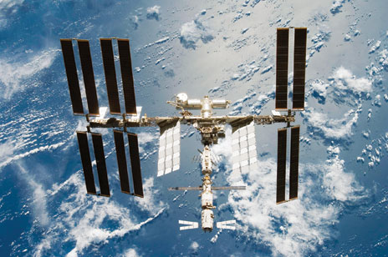
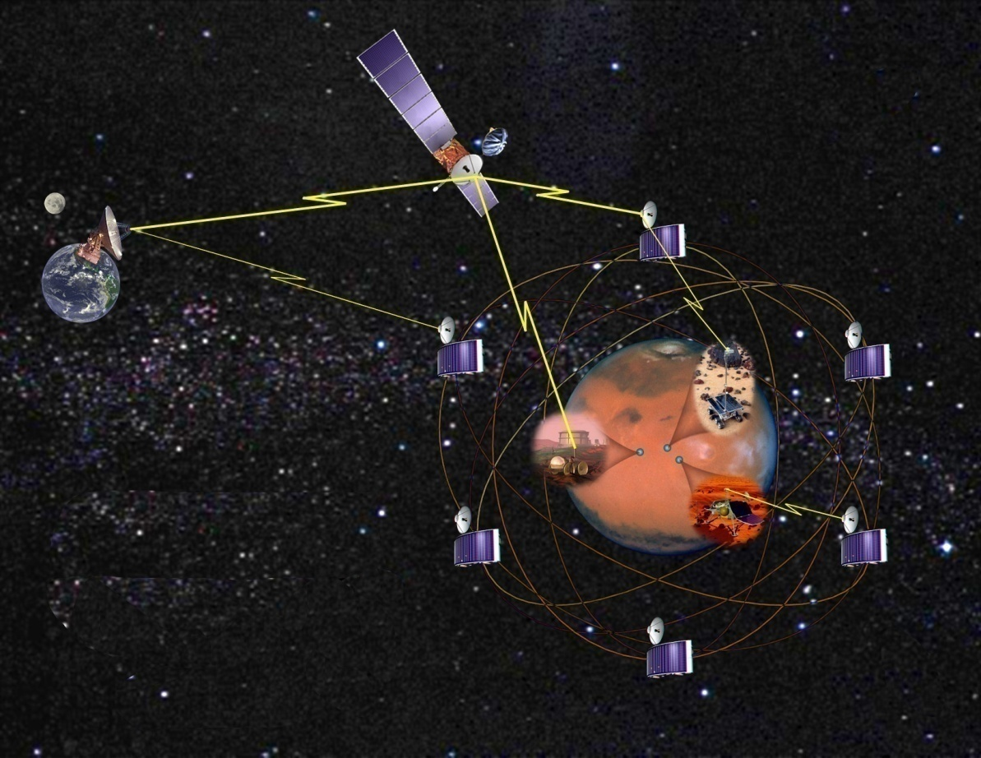
SKYNET— Interplanetary Internet
future
DTN: Delay Tolerant Networking
NASA, new protocol different from
Internet

Slide 20

主观题
10分
讨论：将因特网与下列系统相比较
邮政递送系统
交通系统
航空
铁路运输系统
城市公交系统
正常使用主观题需2.0以上版本雨课堂
作答

Slide 21
为什么要联网?
提供连通性
链路
节点
提供高性价比的资源共享方式
多路复用(multiplexing)
交换 (switching)
局域网(LAN) / 广域网(WAN) / 城域网(MAN)
提供公共服务：在两个通信端之间建立功能信道
识别共同的通信模式：FTP, WWW浏览, 基于网络的视频应用
可靠性：校验和, 错误检测, 重传

Slide 22
提纲
什么是因特网（Internet）？
网络边缘
接入网与物理介质
网络核心
ISP和因特网主干
分组交换网中的时延、丢包、吞吐量
协议层及服务模型
网络安全
计算机网络与因特网历史
因特网组成要素

Slide 23
















什么是因特网？构成细节描述
数以百万计的互联的计算设备：
主机(hosts)或端系统(end-systems)
传统设备：PC、工作站、服务器
非传统设备：智能手机、智能家电
运行网络应用程序
通信链路
光纤,铜线,无线电,卫星等
传输率：带宽(bandwith)
分组交换设备
通过网络转发数据分组(packets)或数据块
路由器(routers)和交换机(switches)
移动网络
国家或全球 ISP
家庭网络
本地或区域 ISP
公司网络

Slide 24
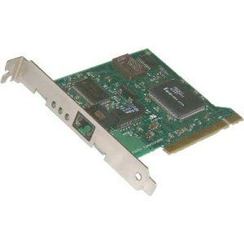
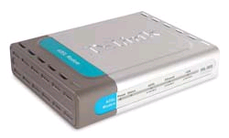
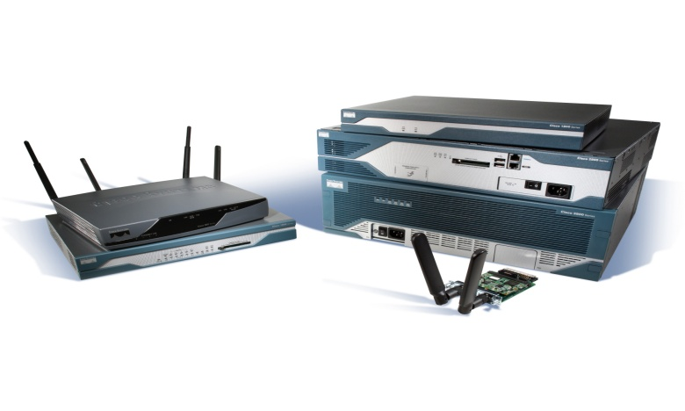
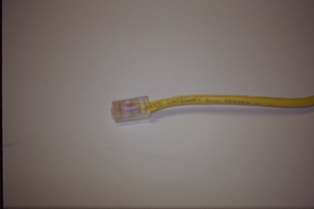
端系统接入设备
ADSL Modem
网卡
无线局域网设备
RJ-45接口的双绞线

Slide 25

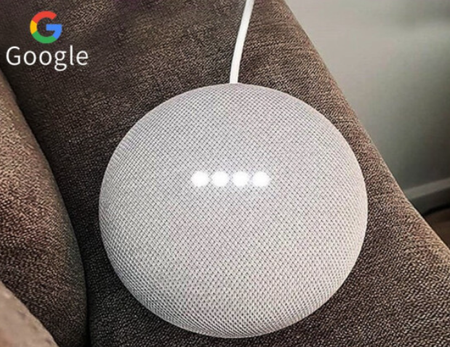
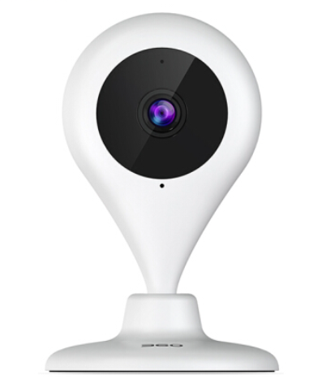

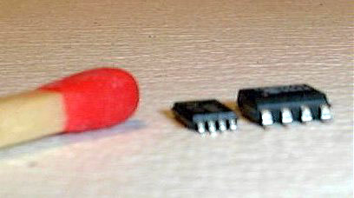
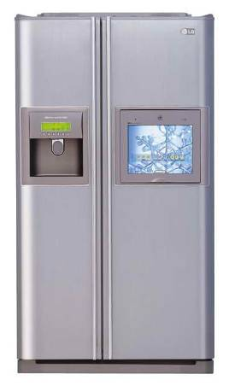
非传统设备—Are these“Cool”？
智能手机
Google智能音箱
https://item.jd.com/44679675466.html
远程监控
https://item.jd.com/44125750190.html
https://item.jd.com/2770504.html#crumb-wrap
IP像框
http://www.ceiva.com/
世界最小的Web服务器
http://d116.com/
Internet 冰箱

Slide 26
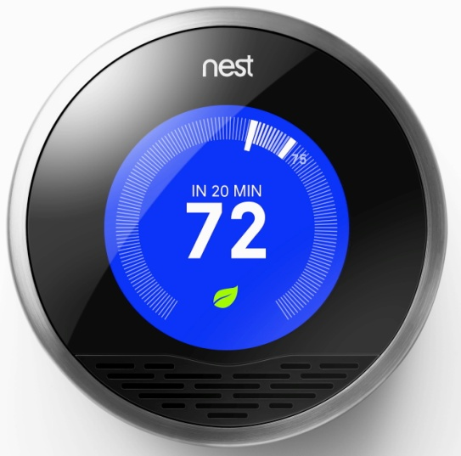
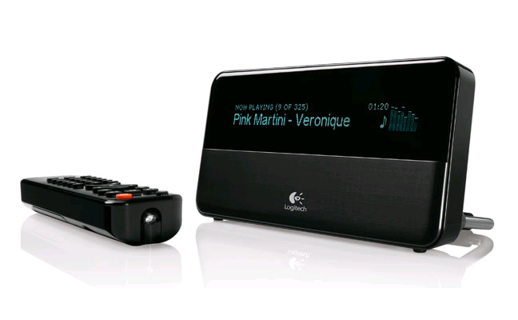
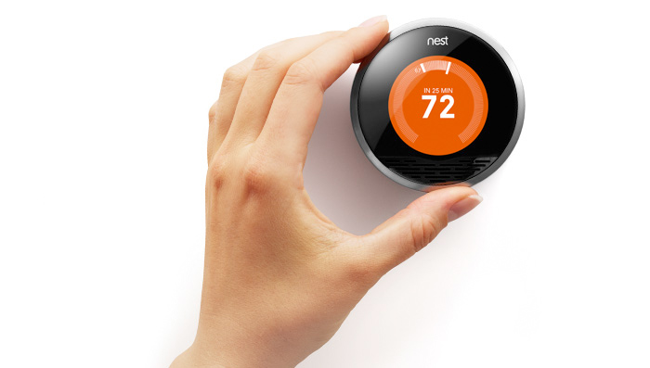
Cool End System
Logitech SqueezeBox
NEST smart thermostat

Slide 27

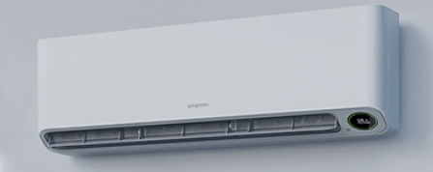


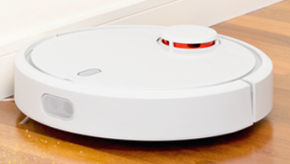
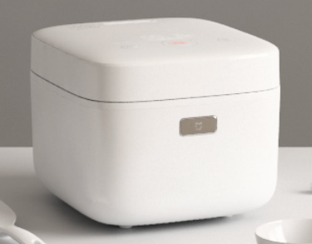

智能终端互联
空调
电视
台灯
扫地机器人
智能音箱
电饭煲
https://www.mi.com/aispeaker-mini/control
空气净化器

Slide 28
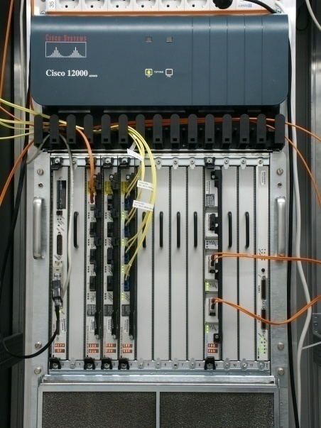
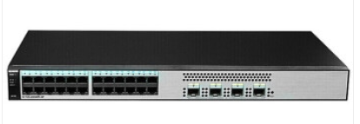
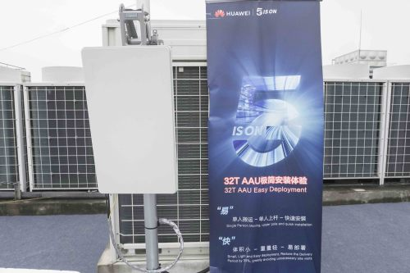
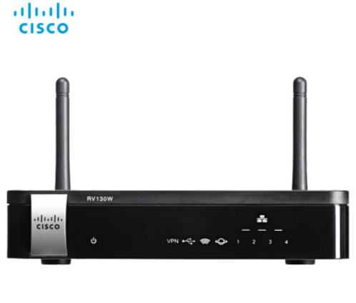
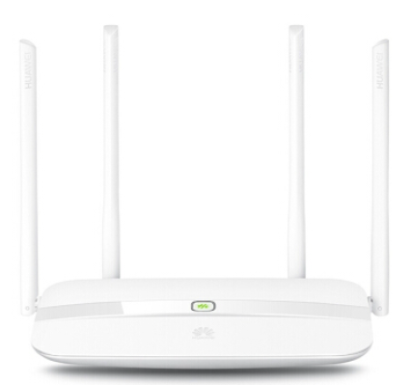
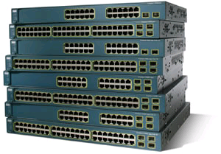
网络设备
华为S1720-28GWR-4P 交换机
华为5G基站
Cisco 12000 路由器
Cisco RV130W-E-K9-CN 路由器
Cisco Catalyst 3560交换机
华为WS832智能无线路由器

Slide 29
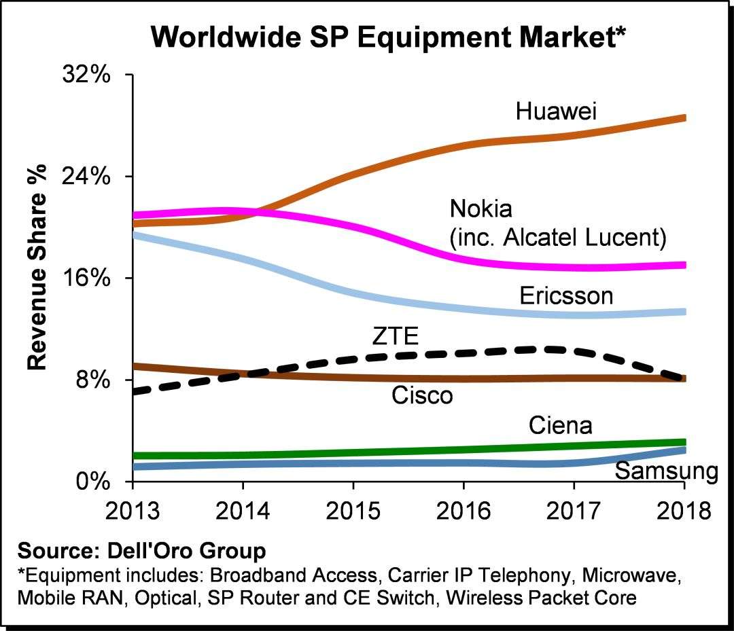
电信设备市场报告
图片来源：http://www.elecfans.com/d/904910.html

Slide 30

















网络产品和制造商
交换机/路由器
端系统/软件
系统集成
中国移动
中国广电
中国联通
服务提供商
网络安全
内容提供商

Slide 31
什么是因特网？构成细节描述
协议: 控制报文的发送、接收
例如 TCP, IP, HTTP, FTP, PPP
因特网：“网络之网络”
松散的层次结构
公用因特网internet vs. 私用内联网intranet
互联的ISP
因特网标准
RFC: Request for comments
IETF: 因特网工程任务组Internet Engineering Task Force
移动网络
国家或全球 ISP
家庭网络
本地或区域 ISP
公司网络

Slide 32
什么是因特网？面向服务的视角
因特网通过通信基础设施（communication infrastructure）允许分布式应用程序运行
WWW, email, 网络游戏, 电子商务, 批量数据传送, 网上投票, 点对点文件(MP3)共享，社交网……
为分布式应用程序提供服务
面向连接的可靠服务
无连接的不可靠服务
移动网络
国家或全球 ISP
家庭网络
本地或区域 ISP
下列服务的类型？
Email, Web, IP Telephony, Stream Media
公司网络

Slide 33
因特网三要素
设备
协议
服务

Slide 34
什么是协议(Protocol)?
人类协议
“现在几点了?”
“我有个问题”
自我介绍
… 特定的发送报文
… 当收到报文或其它事件发生后的所采取的特定的动作
网络协议
针对机器而不是人
因特网上的所有通信活动都通过协议来控制

Slide 35



什么是协议？
人类协议
计算机网络协议
Hi
TCP connection
request
Hi
TCP connection
response
Got the
time?
Get http://www.awl.com/kurose-ross
time
2:00
<file>

Slide 36
协议
定义网络实体之间交换报文的格式和次序
定义报文发送/接收以及其它事件所采取的动作

Slide 37
更近距离观察网络结构
网络边缘
应用程序、端系统
网络核心
路由器
网络的网络
接入网, 物理介质
通信链路
移动网络
国家或全球 ISP
家庭网络
本地或区域 ISP
公司网络

Slide 38
提纲
什么是因特网（Internet）
网络边缘
网络核心
接入网与物理介质
ISP和因特网主干
分组交换网中的时延、丢包、吞吐量
协议层及服务模型
网络安全
计算机网络与因特网历史
因特网组成要素

Slide 39
网络边缘
端系统 (主机)
运行应用程序
例子, WWW, email
处于 “网络的边缘”
客户/服务器结构
客户机发出请求,从服务器接受服务
例子, WWW client (browser)/ server; email client/server
点对点(P2P)模型
主机之间的交互是对称的
例子：Gnutella, KaZaA, emule

Slide 40
单选题
1分
智能手机位于_____，电子邮件服务器位于______
A
网络边缘，网络边缘
B
网络边缘，网络核心
C
网络核心，网络边缘
D
网络核心，网络核心
提交

Slide 41
C/S vs. P2P
集中还是分散？
C/S
计算能力、信息和数据集中在服务器端
服务器及网络的带宽决定了性能
被发布信息的分布与生存期十分稳定
被发布信息的存储与管理比较集中、规范
P2P
对等点地位相同，既可请求服务也可以提供服务，还可以具有路由器和高速缓冲存储器的功能
信息资源、处理器、高速缓存等资源利用充分
加入或退出随意
信息的存储及发布随意,缺乏集中有效的管理

Slide 42
网络边缘：面向连接的服务
目的
端系统之间的数据传送
握手(Handshaking)：为随后突然到来的分组预先做好准备
Hello, hello back human protocol
在两个通信主机之间设置“状态”
TCP – 传输控制协议
因特网的面向连接的服务
TCP服务 [RFC 793]
可靠的、保序的(in-order)基于字节流的数据传送
数据丢失
确认和重传
流量控制
发送方不能淹没接受方
拥塞控制
当网络拥塞时，降低发送方的发送速率

Slide 43
网络边缘：无连接的服务
目的 端系统之间的数据传送
与前面的情况相同！
UDP - 用户数据报协议 [RFC 768]: 因特网的无连接协议
不可靠的数据传送
没有流量控制
没有拥塞控制
问题：既生瑜，何生亮？
使用TCP的应用
HTTP (WWW)
FTP (file transfer)
Telnet (remote login)
SMTP (email)
使用UDP的应用
streaming media
远程会议
Internet电话

Slide 44
单选题
1分
答案解析
下列关于UDP的描述哪个是错误的
网络环境较差的情况下丢包，以及错误发生的可能性更大，使用UDP传输更加难以保证数据的准确性
A
不可靠的数据传输
B
没有流量控制
C
没有拥塞控制
D
适合于网络环境较差的情况
提交
可为此题添加文本、图片、公式等解析，且需将内容全部放在本区域内。正常使用需3.0以上版本
Notes:
网络环境较差的情况下丢包，以及错误发生的可能性更大，使用UDP传输更加难以保证数据的准确性

Slide 45
网络性能指标
网络性能指标
带宽(Bandwidth)与时延(Latency/Delay)
往返时间(RTT)： Round trip time
Latency=Propagation+Transmission+(Processing)+Queue
Propagation=Distance/Speed of Light
Transmission=(Size/Bandwidth)*#Hops
Queue=5-100 Transmission
带宽时延积(Bandwidth-Delay Product = delay*bandwidth)，即链路上的最大比特数，也称以比特为单位的链路长度
与应用相关的性能需求

Slide 46
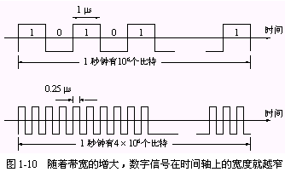
带宽 (Bandwidth)
数字信号在特定链路上的传输速率 (bit/s)

Slide 47
带宽时延积 BDP
Latency/Delay
Bandwidth
某横贯大陆的通信信道，单向时延为50ms，带宽45Mbps 能够
50×0.001s×45×1,000,000bits/s=2.25Mb=280K Byte
由于有往返时间的要求，在收到来自接收方的确认信号之前(ACK)，发送方可以最多发送两个这样的时延带宽积。
如果传送的信息量不能填满这样的“管道”，则链路未被充分利用。

Slide 48
网络应用简介
因特网的角色
通用信息交换平台
新一代生活方式
因特网将“三网合一 ”
计算机网络
电信网
广播电视网
因特网应设置界限或定义边界
安全性问题

Slide 49
提纲
什么是因特网（Internet）
网络边缘
接入网与物理介质
网络核心
ISP和因特网主干
分组交换网中的时延、丢包、吞吐量
协议层及服务模型
网络安全
计算机网络与因特网历史
因特网组成要素

Slide 50
接入网(Access Network)
端系统连接到其边缘路由器（edge router）的物理链路
边缘路由器是端系统到任何其他远程端系统的路径上的第一台路由器
网络接入类型
住宅接入
公司接入
无线接入
这些分类并不严格
移动网络
国家或全球 ISP
家庭网络
本地或区域 ISP
公司网络

Slide 51
住宅接入(residential access)
将家庭端系统（PC或家庭网络）与边缘路由器相连接。
形式1：通过普通模拟电话线用拨号调制解调器（dial-up modem）与住宅ISP相连。
实质：接入网络由一对调制解调器和一条电话线组成。
速率：56kbps，或更低
下载3分钟MP3需8分钟
不能在上网同时打电话
原理
家用调制解调器将PC输出的数字信号转换为模拟形式
模拟电话线为双绞铜线
另一端，ISP的调制解调器再将模拟信号转换回数字形式，作为ISP路由器的输入。
新型宽带接入技术
数字用户线(Digital Subscriber Line, DSL) [DSL 2007]
混合光纤同轴电缆(Hybrid Fiber-Coaxial Cable, HFC) [Cable Labs 2007]

Slide 52
住宅接入：数字用户线 Digital Subscriber Line (DSL)
central office
telephone
network
DSL
modem
DSLAM
ISP
50kHz – 1MHz,高速下行信道
4kHz – 50kHz, 中速上行信道
0 – 4kHz, 普通双向电话信道
语音、数据在连接到
局端机房的专用线路上
以不同的频率传输
DSL access
multiplexer
数字用户线接入多路复用器
使用现有的连接到局端机房DSLAM的电话线
DSL电话线上的数据连接到因特网
DSL电话线上的语音连接到电话网
上传传输率最高达2.5Mbps（通常< 1Mbps）
下载传输率最高达24 Mbps （通常<10 Mbps）
问题: ADSL
为什么设计为非对称的?
限制中央办公室与家庭距离在16公里之内

Slide 53
单选题
1分
DSL住宅接入在电话线（双绞铜线）上传递的是______信号
central office
telephone
network
A
数字
DSL
modem
DSLAM
B
模拟
ISP
提交
Notes:
端系统发送数字信号到调制解调器，调制解调器将其转换为模拟信号传输，在DSLAM处转换回数字信号

Slide 54
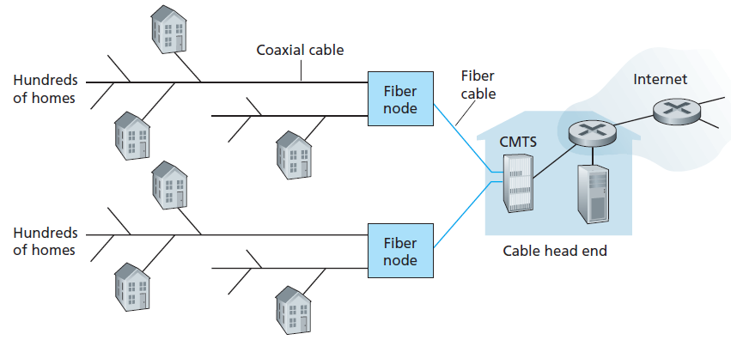
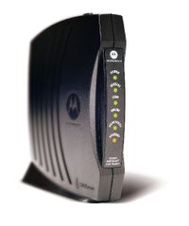
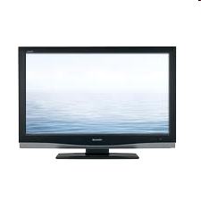
住宅接入：混合光纤同轴电缆(Hybrid Fiber-coaxial Cable, HFC)
Cable Modem Termination System
电缆调制解调器终端系统
同轴电缆
光缆
光纤节点
电缆头端
一个混合光纤同轴接入网络
电缆调制解调器
通过以太网端口与家庭PC相连
将HFC划分为两个信道，上行30.7Mbps，下行42.8Mbps [DOCSIS2.0]
cable
modem
splitter
分路器
电缆调制解调器

Slide 55
住宅接入
HFC共享广播媒体
多户同时下载不同MP3，实际速率远低于下行速率
很少用户同时查看网页，很少完全同时请求，几乎每户下行速率接近全部速率
需要分布式多路访问协议，协调传输和避免碰撞
DSL vs. HFC，专享？共享？
卫星链路，超过1Mbps将住宅与因特网相连
DSL, HFC, 卫星接入总是在线，同时拨打和接收普通电话

Slide 56
主观题
10分
在下行HFC信道中，有可能发生冲突吗？
正常使用主观题需2.0以上版本雨课堂
作答
Notes:
下行HFC信道不会发生冲突，因为下行信道的分组是由同一个源按照一定的规则发出的，在发出时已经经过了处理，因而不会发生冲突。

Slide 57
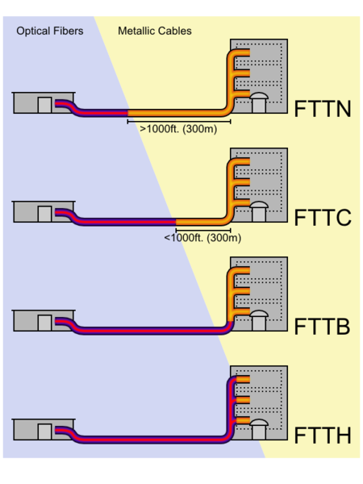
住宅接入：光纤入户(Fiber to the Home, FTTH)[FTTH Council 2011a]
目前美国近90%的住宅宽带接入使用DSL或HFC，但新近的光纤入户提供了更高带宽。
FTTH中，中央办公室出来的光纤为多户共享。在接近用户家庭时，分为每户独占的光纤。
光纤接入的优势
更快，更高的带宽10 M/100M/1G
更稳定
Future proof
更快的铜线技术VDSL
应用 于HDTV, VoIP
>100M bit/s
ITU G.993.1
光纤
电缆
Fiber to the neighborhood
Central office (中央办公室)
Fiber to the curb (路边)
Fiber to the building
Fiber to the home

Slide 58
住宅接入－小结
接入方式 |  | 设备 | 速度 | 备注
DSL |  | DSL调制解调器 数字用户线接入复用器(DSLAM) | 15Mbps上行 55Mbps下行 | 电话公司 不对称，专用 5~10英里范围内
电缆 |  | 电缆调制解调器 电缆调制解调器端接系统 | 30.7Mbps上行 42.8Mbps下行 | 有线电视公司 不对称，共享
FTTH | AON | 光纤网络端接器 分配器 光纤线路端接器 | 可到Gbps | 大多数ISP提供不同价格、不同速率的服务
 | PON
卫星 |  |  | 1Mbps
拨号 |  | 家庭调制解调器 ISP调制解调器 | 56kbps | 电话公司

Slide 59










公司接入：局域网(LAN)
institutional link to
ISP (Internet)
institutional router
Ethernet
switch
institutional mail,
web servers
用局域网(LAN) 把端系统连接到边缘路由器
以太网 Ethernet
通过共享的(shared)或独享的(dedicated)电缆连接端系统和路由器
10 Mbs, 100Mbps, 1Gbps, 10Gbps
部署：机构（公司、大学等）

Slide 60










无线接入
共享的无线接入网络把端系统连接到路由器
通过无线基站(Access Point)接入
无线局域网(Wireless LANs)
无线电频段代替线缆
IEEE 802.11b/g/n (WiFi): 11 or 54 Mbps or 248Mbps)
广域无线接入网
移动通信运营商提供
通用分组无线业务GPRS (General Packet Radio Service)
增强型分组无线通信业务EDGE (Enhanced Data rates for GSM Evolution)
3G: ~384 kbps
4G: Long-Term Evolution (LTE)长距离增强型
WiMAX IEEE 802.16 (长距离变种)
几十米
to Internet
to Internet
几万米
独立于蜂窝网络，跨越数万米，5-10Mbps

Slide 61

家庭网络
问题
你的家庭/宿舍网络是怎样的?
典型家庭网络组件
ADSL or cable modem 接入Internet
router/firewall/NAT 家庭网到Internet的交换及安全
Ethernet 局域网环境
wireless access point 提供无线接入
网络地址转换 Network address translation (NAT)
to/from
cable
headend
wireless
devices
cable
modem
router/
firewall
wireless
Access point
Ethernet
(switched)
Router/firewall/无线AP，通常合一俗称无线路由器

Slide 62
接入网：正在合并！
普通老式电话服务 Plain old telephone service (POTS)
典型列子
计算机网络: LAN
电信网络: POTS modem, ISDN, ADSL modem…
CATV’s: Cable Modem
移动网络
Base Station
GPRS/EDGE/3G/4G
Wi-Fi
集成服务数字网络
Integrated service digital network (ISDN)
MERGE!
多网合一
通用分组无线业务 General Packet Radio Service (GPRS)
增强型分组无线通信业务
Enhanced Data rates for GSM Evolution (EDGE)

Slide 63
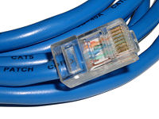
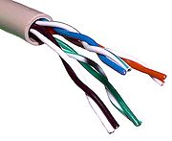
物理介质
非屏蔽双绞线
Unshielded Twisted Pair, UTP
传输速率取决于线的厚度和传输接收距离
(1) 双绞铜线 (Twisted Pair)
类型
Category 3 （3类）: 传统电话线, 10 Mbps Ethernet
Category 5 (UTP-5): 100Mbps Ethernet， 几百米
Category 5e（超5类线）
Category 6：>1Gbps，距离低于100米
物理链路
传送的数据位(bits)沿通信链路传播
导引型媒体
信号沿固体介质传播：光纤、双绞铜线、同轴电缆
非导引型媒体
信号在空中或太空中自由传播，例如：无线局域网或数字卫星频道
成本远小于其他网络成本，同时安装

Slide 64


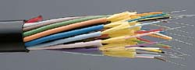
物理介质：同轴电缆, 光纤
不受电磁干扰，长距衰减极低，适合长距
但光设备成本高，短途应用受阻碍
利用全反射原理，中继放大器贵；
问题：什么时候需要避免全反射？
(2) 同轴电缆
基带Baseband
电缆上有单个信道
常在10Mbs Ethernet中使用
宽带Broadband
电缆上有多个信道
HFC
双向传播
(3) 光纤
类型
单模Single Mode :远距
多模Multiple Mode：中短距
高传输速率
点对点高速传送(e.g., 10 －100 Gbps)
低误码率：中继器间隔很远；抗电磁噪声
外层金属网屏蔽信号辐射
两个铜导体同心不并行
共享媒体
所以端系统都能接收由其他端系统发送的东西

Slide 65
物理介质：无线电
陆地无线电信道
卫星无线电信道
无线电链路类型
Microwave 微波
例如，高达45 Mbps的信道
局域网 (e.g., WiFi)
11Mbps, 54 Mbps
广域网(e.g., cellular)
3G 几百kbps
4G 可达到100Mbps
5G 高达20Gbps
卫星网 Satellite
数kbps到45 Mbps的信道 (或多个带宽小一点的的信道)
270ms 的端到端时延
地球同步或低轨卫星
信号由电磁波频谱来承载
没有物理的“线路”
双向
传播环境的影响
reflection 反射
obstruction by objects 阻挡
Interference 干扰
几十到几百米
几万米
多径衰落，阴影衰落

Slide 66
提纲
什么是因特网（Internet）
网络边缘
接入网与物理介质
网络核心
ISP和因特网主干
分组交换网中的时延、丢包、吞吐量
协议层及服务模型
网络安全
计算机网络与因特网历史
因特网组成要素

Slide 67







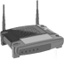

网络核心
预先订座，有点麻烦，但有保障
不用预订，比较方便，有时排队
互联的路由器织成一张“大网”
数据是如何通过网络传送的？
电路交换(circuit switching)
为每次呼叫分配一条专用线路：电话网
分组交换(packet switching) 数据被拆散为离散的“数据块”通过网络传送
网络核心

Slide 68
网络核心：电路交换
预先订座，有点麻烦，但有保障
为每次“呼叫”预留端到端的资源
链路带宽，交换机容量
专用资源：不共享
类似电路的性能（保证）
需要建立呼叫
主机A
接线员 → 程控交换机 → IP电话
每条链路 含n条电路 (TDM或FDM)
主机B
A到B的端到端连接使用每条链路中的一条电路

Slide 69
网络核心：电路交换
网络资源（如带宽）被分割为若干“片”
以片为单位配置给各个呼叫
若未被当前占有的呼叫使用，资源片则闲置（不能共享）
把链路带宽分为若干“片”
频分(frequency division)
时分(time division)
注意：一条物理链路上可以并存多条电路连接
缺点：静默期存在资源浪费
优点：保证服务质量

Slide 70
电路交换网络中的多路复用
例子
FDMA频分多路复用
4 个用户
frequency
time
TDMA时分多路复用
帧
时隙
frequency
time
Notes:
Two simple multiple access control techniques.
Each mobile’s share of the bandwidth is divided into portions for the uplink and the downlink. Also, possibly, out of band signaling.
As we will see, used in AMPS, GSM, IS-54/136

Slide 71
算例
主机A向B发送一个640kb的文件
所有链路1.536Mbps
使用时隙数为12的TDM
创建端到端电路需要500ms
一共需要多长时间才能发送完该文件？
主机A
每条链路 含n条电路 (TDM或FDM)
主机B
A到B的端到端连接使用每条链路中的一条电路
每条电路传输速率: 1.536Mbps/12 = 128kbps
传输时间: 640kb/128kbps =5s
总时间: 5s + 500ms = 5.5 s
如果通过100条链路呢？

Slide 72
网络核心：分组交换
不用预订，比较方便，有时排队
每个端到端报文被划分为分组(packet)
用户A、B的分组可以共享网络资源
每个分组使用完全的链路带宽
资源按需使用
资源竞争
总体的资源需求可能超出可用的资源数量
拥塞：分组队列，等待使用链路
存储转发: 分组每次移动一跳(one hop)
接收到完整数据包之后才能开始下一跳传输
在链路上传送
等待使用下一段链路的机会
带宽划分为“片”
专用资源配置
资源预留

Slide 73


分组交换的存储转发时延
往往采用存储转发
(Store-and-forward)机制
L bits
per packet
源节点
3
2
1
R bps
R bps
目的节点
传输L位的分组到带宽为Rbps的链路上需要L/R秒
存储转发：路由器等待整个分组数据块完全到达，才能把它转发下一段链路
上图中的端到端时延
= 2(L/R) (假设没有传播时延）
问题：如果无需存储转发，而是直接按照bit流来连续传输，时延是多少？

Slide 74
算例－分组交换的存储转发时延
主机A向主机B发送L比特分组，经过Q段链路，每段链路的速率为Rbps。
假定这是网络中的唯一分组。
总时延为？
从A传输到第一段链路上，需要L/R s。
在剩下的Q-1段链路上传输，存储转发Q-1次，每次存储转发时延为L/R s。
总时延为QL/R s。
与Q段链路的电路交换网络中的时延比较
传输时延与Q无关（电路交换）vs有关（分组交换）

Slide 75
分组交换的排队时延
随机的
取决于拥塞水平
R = 10 Mb/s
C
A
D
R = 1.5 Mb/s
B
E
等待输出链路的
分组队列
排队和分组丢失
在一段时间内如果输入链路的到达率（比特）超过输出链路的传输率
分组将排队，等待被传输到链路上
如果内存（缓存）已满，分组将被丢弃（丢失）
丢失的可能是新到分组或已经排队的分组之一

